Slide 1
República de Panamá
Escuela República de Francia
Caitleen N.Petit P.

Slide 2
Contenido
Escuela República de Francia
Introducción
Independencia de la República de Panamá de España
Separación de Panamá de Colombia
Festividades Patrias
Costumbres y tradiciones
Sitios Turísticos
Conclusiones

Slide 3
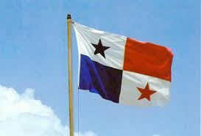
Introducción
Escuela República de Francia
Historia de la República de Panamá
Celebraciones Nacionales
Riquezas Turísticas

Slide 4
Independencia de la República de Panamá de España
Escuela República de Francia
Proceso emancipador del 10 al 28 de noviembre de 1821
10 de noviembre I grito de independencia
28 de noviembre de 1821

Slide 5
Separación de Panamá de Colombia
Escuela República de Francia
3 de noviembre de 1903
José Agustín Arango preparó el movimiento separatista
Manuel Amador Guerrero, I Presidente de la República de Panamá

Slide 6
Festividades Patrias
Escuela República de Francia
3 de noviembre, Separación de Panamá de Colombia
4 de noviembre, Día de la Bandera
5 de noviembre, Provincia de Colón
10 de noviembre, I Grito de Independencia de la Villa de Los Santos
28 de noviembre, Separación de Panamá de España

Slide 7
Costumbres y tradiciones
Escuela República de Francia
Día de los mártires, 9 de enero
Carnavales, febrero
Feria de San José de David, 19 de marzo
Semana Santa
Día del trabajo
Semana del Campesino
Celebración del Manito Ocueño
Desfiles de las Mil Polleras
Desfile de Navidad

Slide 8
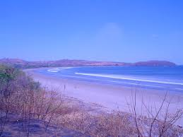
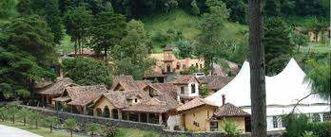
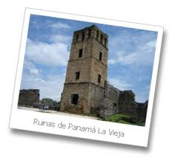
Sitios Turísticos
Escuela República de Francia
Isla Colón
Valle de Antón en Coclé
Portobelo, en Colón
Valle Escondido en Boquete, Chiriquí
San Blas, en Darién
Parque Nacional Sarigua, Herrera
Playa Venado, en Los Santos
Ruinas de Panamá la Vieja
Parque Nacional Coiba en Veraguas

Slide 9
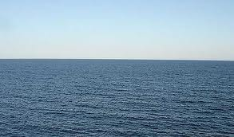
Conclusiones
Escuela República de Francia
Panamá, centro de atracción turístico y comercial.
País bañado por dos mares
País rico en tradiciones y costumbres

Slide 10
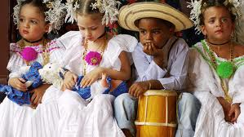
¡Muchas Gracias!

